Slide 1

MLA Viimsi Lasteaiad üldhoolekogu
8. jaanuar 2026

Slide 2

Päevakord:
1) Üldhoolekogu tutvustus, esimehe valimine - Maie Roos
2) Toitlustamisega seonduvad küsimused/ettepanekud - Eveli Reinaru
3) MLA Viimsi Lasteaiad 2024/2025 õ-a analüüs/kokkuvõte - Maie Roos
4) MLA Viimsi Lasteaiad tugiteenused/tugisüsteem - Kerli Noormänd-Sinimeri
5) Tagasiside majadest
6) Ettepanekud ja küsimused

Slide 4
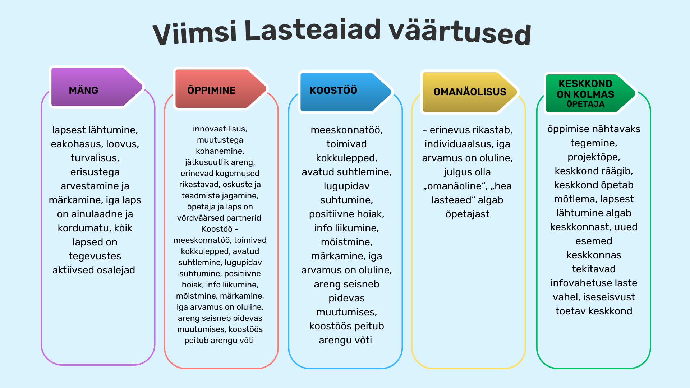

Slide 5
Laste arvud/rühmad
2024/2025
2025/2026
Rühmade arv | 39
Ühe õp. süsteemis | 36
Laste arv (02.09.2024) | 769
Kooli kevadel 2025 | 192
Rühmade arv | 47
Ühe õp. süsteemis | 45
Laste arv (04.09.2025) | 847
Kooli kevadel (2026) prognoos | 204

Slide 6
2025 teostatud parendustööd
Teostatud remondi- ja parendustööd majades:
Päikeseratas – õueala uuendustööd ~ 9000 €
Leppneeme – vent- ja küttesüsteemide parendus, remonditööd siseruumides ~ 20 000 €
Randvere – õueala uuendustööd ~ 9050 €
Laanelinnu – õueala uuendustööd, remonditööd siseruumides ~ 24 000 €
Pargi – remonditööd siseruumides ~ 5500 €
Karulaugu – hoone välisfassaad, õueala uuendustööd ~ 85 000 €

Slide 7
Personal
Personali liikuvus ligi ~ 13%
Sõlmiti 33 uut töölepingut
Lõpetati 20 töölepingut (sh tähtajalised)
Hetkel on asendustöötajaid 8 ( 7 lepingut osaajalised)
Hetkel täitmata ametikohad:
abiõpetaja – Pärnamäe maja 2,0 kohta
Töötajaid kokku 184 (persona 03.09.2025).

Slide 8
Õpilõunad
Astri maja, 29.10, Kristi Kirbits, Andra Puronen: "Kuidas võita laste tähelepanu ja arendada koostööoskuseid?"
Päikeseratta maja, 05.11, Tiina Naarits-Linn: "Generatsioonide mõistmine suhtluses„
Karulaugu maja, 08.01, Käll Kruusmägi: „Viimsi Teraapakeskuse tutvustus. Muusikateraapia olemus ja inspireerivad võtted, mida lasteaiatöös kasutada“
Leppneeme maja, 28.01, Kerli Noormänd-Sinimeri: „Kogemusi õppereisilt Hollandisse“
Randvere maja, 27.02, Viimsi vallavalitsuse sotsiaal-ja tervishoiuosakond: „Lastekaitse koostöö lateaiaga“
Uus- Pärtle maja, 11.03, Imago suhteterapeut Kairi Tozen- Pütsepp: “Suhete loomise ja hoidmise nippe- Teadliku suhted“
Pargi maja, 07.04, Mari Roos: „Alexanderi tehnikast ja hääleseade“
Laanelinnu maja, 15.05, Meego Remmel: "Enesearengust sotsiaaleetilistes voorustes"

Slide 9
Veel möödunud õppeaastast…
Haridusorganisatsiooni atraktiivsuse programm, Signe Ventsel
Meeskonnaüritused jaanuaris ja augustis
Värbamisstrateegia
MLA Viimsi Lasteaiad tutvustavad videod
Tauri Tallermaa koolitus
Ilona Sillak koolitus „Meeskonnatöö lasteaias“
Väljasõit Viljandisse
Tervistedendavad üritused (laternamatk, uisutamine, mälumäng, bowling)
SF4C pronkstaseme tunnustus
MLA Viimsi Lasteaiad kogemuste jagaja (Saku valla lasteaedade juhid ja KOV ametnikud, Tallinna Haridusamet)
Projektipartnerite vastuvõtt Prantsusmaalt
MLA Vimsi Lasteaiad laulupäev
Külas Rakvere Rohuaia lasteaed
Esmaabkoolitused
Tuletõrjeõppused
Vaikuseminutid

Slide 10
MLA Viimsi Lasteaiad 2025/2026 õppeaasta teema ja eesmärgid (1):
MLA Viimsi Lasteaiad arengukava 2024-2027 tegevuskava alusel põhieesmärgid 2025/2026 õppeaastaks:
Tugevuste võimestamise aasta. Lasteaia põhiväärtus - omanäolisus
Teema:
„LAPSED LOEVAD“
Õppeaasta eesmärgid:
Laps
- Toetada laste huvi lugemise ja raamatute vastu, kujundades lugemisharjumust läbi mitmekesiste lugemis- ja jutustamistegevuste.
- Arvestada laste arvamuse, huvide ja eripäradega õppe- ja kasvatustegevuste planeerimisel, andes lastele võimalusi oma häält ja ideid väljendada. Laste ettepanekud ja aktiivne osalus peegelduvad igapäevastes tegevustes.
- Õpetaja ja meeskond
- Kaardistada ja teha nähtavaks iga maja tugevused ja omanäolisus
- Toetada professionaalset arengut, pakkudes võimalusi parimate praktikate jagamiseks (õpilõunad).
- Katsetada ja rakendada tehisaru (TI-hüpe) võimalusi lasteaiatöös.
- Muu emakeelega laste toetamine, eesti keele lisategevused.
- Tugimeeskonna nõustav roll, et õpetaja oleks eestvedaja tegevustes ja koostöös lapsevanemaga.

Slide 11
MLA Viimsi Lasteaiad 2025/2026 õppeaasta teema ja eesmärgid (2):
Paindlik päevakava, sh puhkeaja korraldus, arvestades laste individuaalseid vajadusi.
Erasmus+
- Perioodil 2025–2027 arendada töötajate koostöö-, probleemilahendamise- ja juhtimisoskusi, et meeskonnana toetada laste tulevikuoskuste arengut.
- Perioodil 2025–2027 täiendada 21 töötaja teadmisi ja oskusi, et rakendada avastusõppe meetodeid ning integreerida ainevaldkondi, toetades iga lapse kaasatust.
Märksõnad:
Laste lugemishuvi, laste hääl (lastekogu, arvamused, ideed, kaasamine), individuaalsus (huvid, eripärad, omanäolisus, tugevused), professionaalne areng (õpilõunad, koolitused, laiendatud juhtkond), tulevikuoskued (koostöö, probleemilahendus, juhtimine), paindlik päevakava, kaasatus.
-----------------------------------------------------------------------------------------------------------------------------------------------------
Õppekava kohandamine uue riikliku õppekavaga (hiljemalt 31. augustiks 2026).
Alushariduse riiklik õppekava link: https://www.riigiteataja.ee/akt/113082025001
„Lastehoiu ja lasteaia õpi- ja kasvukeskkonna nõuded“ link: https://www.riigiteataja.ee/akt/128062025006
Kriisi olukorra lahendamise plaan.

Slide 12


„Õpetajate ja abiõpetajate õpiränne professionaalse arengu ja koostöö edendamiseks MLA Viimsi Lasteaedades“
Projekt toetab asutuse arengueesmärkide saavutamist ning õpiränne on eesmärkide saavutamise üks tegevus.
Eesmärk 1
Perioodi 2025-2027 jooksul paranevad projektis osalevate töötajate koostöö-, probleemilahendamise- ja juhtimisoskused, et meeskonnana toetada ja rakendada meetodeid laste tulevikuoskuste arenguks.
Eesmärk 2
Perioodi 2025–2027 jooksul täiendavad 21 töötajat teoreetilisi teadmisi ja praktilisi oskusi, et ainevaldkondi integreerides rakendada avastusõppe meetodeid toetamaks iga lapse kaasatust.

Slide 13
Tegevused eesmärkide saavutamiseks
Rühmameeskondade töö analüüs, arengukohtade määratlemine enne ja pärast õpirännet
Iga projektis osaleja eneseanalüüs (küsimustik)enne ja pärast ÕR, enesearenguks jätkutegevuste määratlemine)
Tegevusplaani koostamine enne ja pärast õpirännet
Virtuaalsed kohtumised partneritega projekti jooksul
Õpiränne-töövarjutamine koostööpartneri juures
Sisekoolitused, levitustegevused
Jätkutegevused, tulemuste rakendamine igapäevases töö
Projekti partnerriigid: Prantsusmaa, Poola, Austria, Holland, Rootsi, Saksamaa, Taani
Projekti elluviimise aeg: 15.10.2025- 14.04.2027
Eraldatud toetus: 41 523 €

Slide 14
Erasmus+ koostööprojekt CordiKids
Projekti partnerriigid:Eesti, Saksamaa, Sloveenia ja Austria
Eesmärk: sotsiaalsete oskuste arendamise kogemused ning robootika- ja programmeerimine lasteaia tegevustes.
Esimesel kohtumisel Eestis - viibisid partnerriikide
lasteaednikud töövarjudena MLA Viimsi Lasteaiad erinevates majades, mille raames tutvustati
lasteaia igapäevaelu kui haridusrobootika kasutusvõimalusi igapäevastes tegevustes.
Projekti elluviimise aeg: 15.10.2025- 15.05.2028
Eraldatud toetus: 73 130 €

Slide 15
Komplekteerimine 2026-2027 õ/a (1)
Alusharidusseadus § 10 lg 6 Lasteaia pidaja võib erandjuhul ja direktori ettepanekul, mille kohta on arvamust avaldanud hoolekogu, suurendada käesoleva paragrahvi lõikes 2 sätestatud rühma piirarvu kuni nelja lapse võrra ning lõikes 3 sätestatud rühma piirarvu kuni kahe lapse võrra.
Ettepanek üldhoolekogule arvamuse avaldamiseks - rühmadesse registreerida lubatud laste arvu suurendamine:
- lasteaiarühmas 2 koha võrra (kuni 22 last),
- liitrühmas 2 võrra (kuni 20 last),
- lastehoiurühmas 1 võrra (kuni 16 last)
Majade hoolekogudes aruteluks täpsed eeldatavad rühmade liigid uueks õppeaastaks

Slide 16
Komplekteerimine 2026-2027 õ/a (2)
Kevadel 2026 kooli (prognoos)
 | Lasteaiamaja | Laste arv
1 | Randvere maja | 34
2 | Päikeseratta maja | 27
3 | Karulaugu maja | 42
4 | Laanelinnu maja | 29
5 | Astri maja | 11
6 | Uus-Pärtle maja | 33
7 | Pargi maja | 17
8 | Leppneeme maja | 11
 | KOKKU | 204

Slide 17
HEAD KOOSTÖÖD!

